Slide 1
بسم الله الرحمن الرحیم

Slide 2
وجود شریفتان گل باران

Slide 5
هستند کسانی که !
حجاب را به عنوان یک اصل ضروری قبول ندارند و لی مسلمان هستند
حجاب را قبول ندارند و اسلام را هم قبول ندارند (ادیان دیگری است )
مسلمان هستند و اعتقاد به ضرورت حجاب راهم دارند ولی تصویر ی دیگر از اجتماع دارند بی حجابی یا بد حجابی را نوعی کلاس و پیشرفت و ترقی می دانند
عده ای هم در دام آنانی که می خواهند بادرآوردن حجاب فکرانان را باز کنند ،غافل از اینکه حجاب پوشانند سر است نه عقل .غریزه جنسی مانند گاز است آزادی آن موجب نابودی و خطر است

Slide 6
* خواهرم! اقيانوس دل مردان ساحل ندارد و از ژرفاي مهيب برخوردار است. پس مبادا آن را به موج آوري که در ناآرامي آن خطرها نهفته است. پس با پوشيدگي خود آرامش مردان را پاس دار تا خود در آرامش بماني و نيک بدان که چادر هر زن مومن پرجم امنيتي است که به دل هاي اهل ايمان آرامش مي بخشد و چون جلوه گري کند وجود او به يک مرکز ناامني در جامعه مبدل می شود.

Slide 7
اي به برترين حجاب آراسته ، به کمال پوشش راه يافته ای چادر تو لبيک خالصانه به پيام حضرت معبود است که جز در پرتو عشقش به انتخاب آگاهانه آن نتوان رسيد.

Slide 8
اي ساکن وادي عشق که خدا را معشوق خود ساخته اي! دانسته بودم که عاشق ، انتخاب هايش را به معشوق وامي گذارد خلعت زيباي حجاب اسلامي لباس عشق به خداست.حجابت به انتخاب معشوق تو بوده است. پس مبارک

Slide 9
حجاب اسلامي مُهر عنايت حق بر قامت فرشتگان زمين است.

Slide 11
زن گوهر آفرينش! چه نيکو مقامي دارد که فاطمه از افق او تجلي کرد و مريم و زينب از آسمان او درخشيدند و آسيه و خديجه از هستي او طلوع کردند. پس گوهر وجود خود را به صدف حجاب زينت بخش که حجاب اسلامي از جلوه هاي زيباي بندگي است..

Slide 16
علل گرایش به بد حجابی و بی حجابی
کنترل راه های افراطی
نشان دادن عقده حقارت
وجود غریزه خود آرایی در زنان
هجوم فرهنگ بیگانه
توسعه نهضت صنعتی در اوروپا
جنگ جهانی دوم
گسترش بازار مصرف
تقلید
غلبه برهوای نفس
چشم وهم چشمی
ضعف غیرت مردان

Slide 17
علل گرايش به بدحجابي و بي حجابي
1) وجود غريزه خودآرايي در زنان
زن موجودي است كه به صورت طبيعي خودآرايي را مي خواهد و اين براي او به صورت غريزه درآمده است. (آشتياني، 1373) زن با گرايش به آراستن و خودنمايي، تلاش دارد تمام شخصيت خود را در زيباي و تجملات پيدا كند و شكل عروسك به خود بگيرد
2) نشان دادن عقده حقارت
با توجه به اين كه زن در طول تاريخ به شكل هاي گوناگون تحت فشار خانواده و جامعه بوده، همين موجب عقدة حقارت براي زنان گرديده است و به محض اينكه فضاي نسبتاً ‌آزادي براي آنان فراهم گردد،‌ به زعم خود، با بي حجابي حقارت خود را درمان مي كنند.

Slide 18
* خواهرم! سادگي را زيور خويش ساز تا محتاج نگاه ديگران نباشي چرا که زنان جلوه گر فقير نگاه ديگرانند.

Slide 19
* خواهرم! ويژگي هاي جسماني زن از اسرار اوست و حجاب حافظ اسرار زيبايي هاي زن است. پس مبادا اسرار خود را بر نامحرمان افشا کني که اسرار خود را ناديده انگاشته اي

Slide 20
علل گرايش به بدحجابي و بي حجابي
3) كنترل راه هاي افراطي
فشار هاي افراطي و ناروا از طرف خانواده ها و مردان بر زنان نتايجي جز ضرر و شكست به دنبال نداشته اند. اكثر زنان در اثر برخورد هاي نامطلوب و سخت گيري هاي بي مورد خانواده ها به بيراهه رفته اند.
4) ‌هجوم فرهنگ بيگانه
در هر زمان، عده اي از هر طريق و ابزاري در جهت ضربه زدن به دين و پيروان آن بهره مي گيرند. بي ترديد، ‌تشويق زنان به عريان اندامي و بي حجابي يكي از آن ها است. قرون وسطا كه با سيطرة كليسا بر همة زمينه سايه افكنده بود، با انفجاري كه نام «رنسانس» به خود گرفت، با بي توجهي كامل نسبت به ارزش هاي فرهنگي و فكري كليسا ، بدون شك، تار و پود هاي فرهنگي مذهب را گسست که يكي از عوامل مهم فرهنگ بي حجابي به حساب مي آيد.

Slide 21
خواهرم که به شکوفايي عالم جانت رو کرده اي!نيک بدان که رشد تو جز در تسليم حق نباشد و عمران و آبادي جانت جز به تخريب لانه هاي هوس شکل نگيرد. پس اسرار زيبايي هاي سر و سينه ات را به مقنعه اي بسپار تا آن ها را از نامحرم بپوشاند و از روسري هاي نازک وکوتاه بپرهيز . خدايت توفيق دهد.

Slide 22
علل گرايش به بدحجابي و بي حجابي
5) توسعة نهضت صنعتي در اروپا
از اواخر قرن نوزدهم مسيحي، وقتي نهضت صنعتي در اروپا گسترش پيدا كرد و زنان براي همكاري با مردان به كارخانه ها روي آوردند، مسألة تساوي حقوق زن و مرد مطرح شد و پس از آن، اصطلاح «آزادي بدون قيد و شرط زنان» طرفداراني پيدا كرد. فعاليت ها آغاز شدند و توسعه پيدا كردند و همة كشور ها را در بر گرفتند. (گروه مؤلفان،)
ويل دورانت در اين خصوص مي نويسد: «زيرا انقلاب صنعتي در درجة اول، موجب شد كه زن نيز صنعتي شود،‌ آن هم تا بدان پايه كه بر همه نامعلوم بود و هيچ كس خواب آن را هم نديده بود. زنان كارگراني ارزان تر بودند و كارفرمايان آنان را بر مردان سركش سنگين قيمت ،ترجيح مي دادند. (ويل دورانت، )

Slide 23
به گمان من تن عریان تو باید مال کسی باشد که روح عریانش را دوست داری. چارلی

Slide 25
علل گرايش به بدحجابي و بي حجابي
6) جنگ جهاني دوم «جنگ بين المللي دوم روابط خانوادگي را متلاشي كرد. اين جنگ ارزش هاي سنتي و مذهبي و مراسم و رسوم و اخلاق و معنويت اجتماعي را در هم ريخت.» (آشتياني،)
7) گسترش بازار مصرف
صرف توجه به ماديات و زندگي دنيا و ناديده گرفتن ارزش هاي معنوي،‌ استعمارگران را بر آن داشت تا از هر طريق براي رسيدن به آن تلاش كنند. در اين رهگذر براي دستيابي به منابع اقتصادي بزرگ، زنان را بهترين وسيله يافتند و از وجود برهنة آن ها براي تبليغ كالا هاي خود بهره مي گرفتند و همواره برهنگي را تشويق مي كردند و تبليغات وسيعي عليه حجاب مي نمودند. همين امر موجب گرديد كه فرهنگ بي حجابي سير صعودي به خود بگيرد و آرام آرام بي حجابي به شكل يك فرهنگ درآيد.

Slide 26
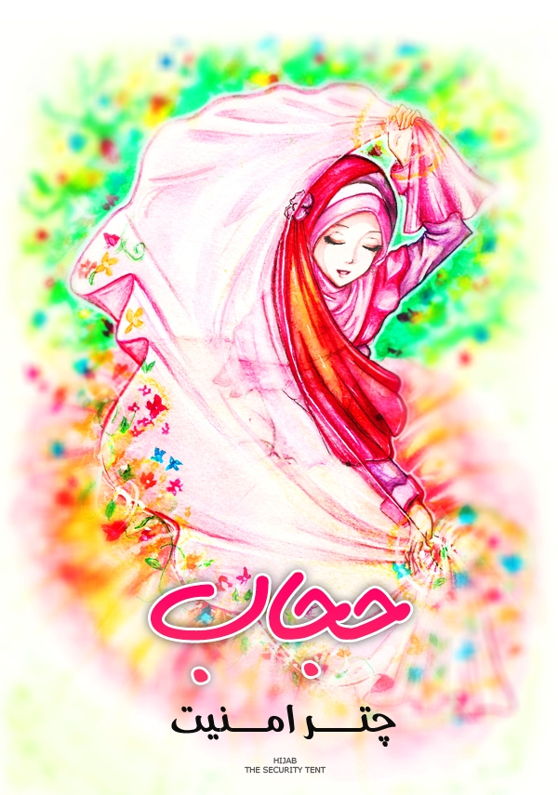
پوشش ديني از قداستي خاص برخودار است. پس مباد که آن را در شمار جامه هاي ديگر انگاري و سلامت و سادگي اين خلعت ديني را به مدل ها و ظواهروزوايد مهيج آلوده سازي، لباس هاي غيرشرعي همواره اولين دريچه انحراف را تشکيل داده اند .

Slide 27
به منظور دست يابي به منافع بزرگ مالي است زنان عريان را كم هزينه ترين و سهل ترين وسيلة تبليغاتي براي وصول به آن هدف مي دانند

Slide 28
علل گرايش به بدحجابي و بي حجابي
8) تقليد
بدون شك تقليد كوركورانه در هر چيزي زيانبار است. يك ملت زماني رو به سعادت مي رود كه واقع بينانه و سنجيده عمل كند. اين كه به صرف ديدن برهنگي در زنان غير مسلمان و نحوة لباس پوشيدن آن ها، زنان ما تحت تأثير قرار بگيرند و از آن ها الگو برداري كنند،‌ در شأن يك زن مسلمان نيست. زنان مسلمان بايد متوجه باشند كه فرهنگ اسلامي غني ترين فرهنگ ها و مطابق با فطرت انسان ها است. از اين رو ما مجاز به الگو برداري از ديگران نيستيم. ارمغان فرهنگ بي حجابي فقط سستي نظام خانواده، تحقير شخصيت زن و امراض روحي و رواني است

Slide 29
.

Slide 30
علل گرايش به بدحجابي و بي حجابي
9) غلبه بر هواي نفس
برخي به دلايل مختلف، از جمله نداشتن زمينة تربيتي سالم در خانواده و يا اجتماع، دچار بحران دروني و متأثر از هوا هاي نفساني خود گرديده اند. رعايت نكردن حجاب خود از وسوسه هاي شيطان است. زن اگر در مقابل هوا هاي نفساني خود مقاومت كند، هيچ وقت با بدن عريان در معرض ديد همگان قرار نمي گيرد.
10) ناديده گرفتن ارزش ها
روي آوردن زنان به بي حجابي و بدحجابي به مفهوم ناديده گرفتن ارزش هاي ذاتي و شخصيت زن است. زنان اگر پايبند به ارزش هاي اصيل انساني خود باشند، هيچ گاه زير بار فرهنگ برهنگي نمي روند.

Slide 32
علل گرايش به بدحجابي و بي حجابي
11) چشم و هم چشمي
از ديگر عوامل بدحجابي زنان و دختران جامعة امروزي چشم و هم چشمي در جامعه است؛ گويا بدحجابي را علت پيشرفت و سربلندي زن و خانواده در ميان اقوام و دوستان مي دانند و همواره خود را با ديگران مقايسه مي كنند. البته رقابت سازنده در امور علمي و معنوي از زمينه هاي رشد انسان است و در فرهنگ اسلامي جايگاه خاصي دارد اما رقابت ناسالم از نظر اسلامي مردود است و ارزشي ندارد؛
12) ضعف غيرت مردان
تأثير متقابل زن و مرد در روابط خانوادگي و در سرنوشت فرزندانشان از اصول غير قابل انكار در تربيت اجتماعي اسلام است؛ مرد و زن از يك سو مي توانند با همكاري هاي متقابل در اصلاح يكديگر بكوشند و ضعف ها را جبران نمايند و به مصداق «تواصوا بالحق» يكديگر را به حق و راستي توصيه نمايند و از سوي ديگر آن ها به عنوان ولي و مربي نسبت به فرزندانشان مسؤوليت جدي تري در شكل دادن هويت اخلاقي آنان دارند

Slide 33
انحصارگرايي زن به همسرش ستون عفاف اوست. زني که زيبايي خود را طعمه چشم هاي نامحرم کند. انحصار به همسر را خدشه دار کرده است

Slide 36
برخی از آثارسوء بد حجابی
اختلالات روانی
افت تحصیلی وآموزشی
تحمل آزار جنسی
سقوط ارزش زن
بی علاقگی به ازدواج

Slide 37
خواهرم! فاطمه صراط مستقيم زن مسلمان است و پوشيدگي ،نمود بارز مکتب اوست. پس بکوش تا بر محور فاطمه چرخيده باشي که حضرتش فرمود: بهترين چيز براي زن آن است که به نامحرم نگاه نکند و نامحرمی او را نبيند

Slide 38
بد حجاب فقط كسي نيست كه حد واجب حجاب شرعي را رعايت نمي كند؛ ممكن است كسي اين حدود را كاملاً‌ رعايت كند ولي در عين حال وضع ظاهرش، نوع رفتارش با مردان، نوع سخن گفتنش، نوع راه رفتنش، حتي نوع نگاهش به افراد و اطرافش و در يك كلام نوع رفتار ارتباطي او در اجتماع به گونه اي باشد كه زبان دار باشد يعني با زبان بي زباني توجه نا محرمان را به خود جلب نمايد.

Slide 41
* اي جامه مشکي آراسته به حجاب زينت بخشيده اي! نيک بدان که رنگ مشکي نگاه شکن است و به بوالهوسان اخطار مي دهد که حريم تو حريم عفاف است و در اين وادي، هوس مرده است

Slide 42
نیک می دانیم ،آموزش و پرورش فقط جای آموزش نیست بلکه محل جامعه پذیری آموزش زبان ملی انتقال ارزشها ی اجتماعی به فرد و ادغام نوباوگان در نظام ارزشی و اخلاقی جامعه و خلاصه اولین عرصه ملت سازی است .
به امید خالصانه ترین مراتب تقوی درجایگاه واقعی ارزشها
آموزش و پرورش ناحیه یک تبریز 1392

